Slide 1

Visão Geral
Objetivo
Compreender a estrutura e os conceitos básicos do Bootstrap.
Conteúdo
Introdução
Containers
Grid
Navbar e Nav
Botões
Tabelas
Modal
Forms
Notes:
Retirar imagens e tabelas da visão geral,
Menu
cadastro de sala: nome,
cadastro de evento: nome, qual a sala dropdown, data do evento,

Slide 2
Introdução
Trata-se de um framework front-end que veio para facilitar e agilizar o trabalho, oferecendo padrões para HTML, JavaScript e CSS;
Desenvolvido por Jacob Thorton e Mark Otto, funcionários do Twitter;
Criado em meados de 2010 e lançando no GitHub como um software livre em 2011.
Documentação: https://getbootstrap.com
Notes:
Objetivo de resolver incompatibilidades dentro da própria empresa:
O intuito era otimizar o desenvolvimento através da adoção de uma estrutura única. Isto reduziria inconsistências entre as diversas formas de se codificar, que variam de profissional para profissional.

Slide 3
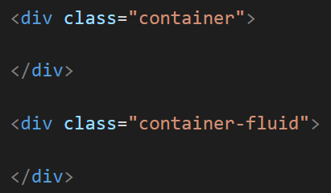
Containers
Os contêineres são o elemento de layout mais básico do Bootstrap e são necessários ao usar nosso sistema de grid padrão;
Notes:
Mostrar as diferenças do container na documentação.

Slide 4
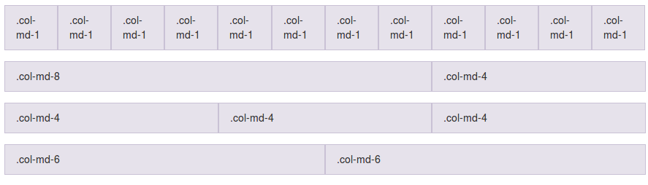
Sistema de Grid
Notes:
Conferir se é preciso passar mais informações.

Slide 5
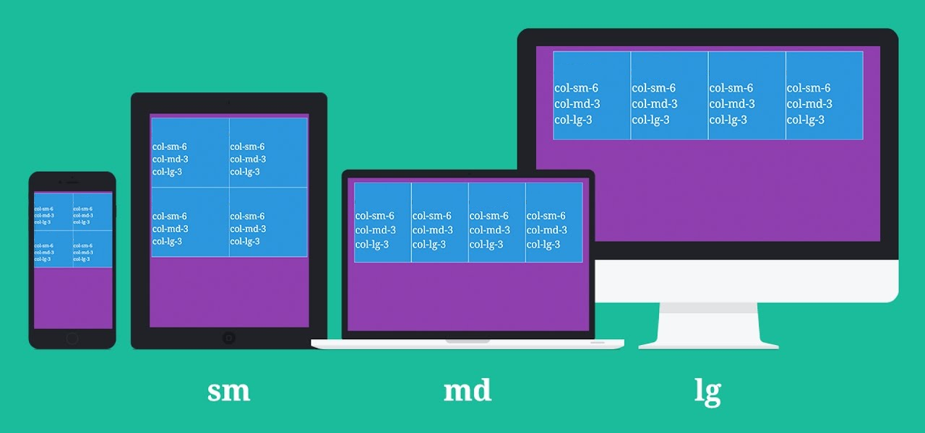
Sistema de Grid - Devices
Notes:
Conferir se é preciso passar mais informações.

Slide 6
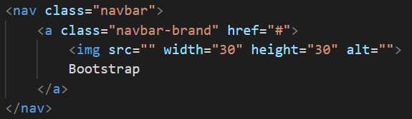
Navbar
navbar-dark bg-primary
navbar-dark bg-dark
navbar-light
Notes:
Estilizar o Navbar.

Slide 7
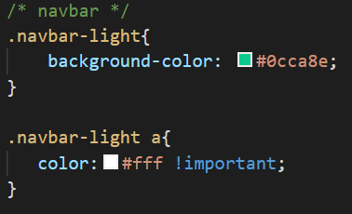
Navbar – Estilização
Notes:
Estilizar o Navbar.

Slide 8
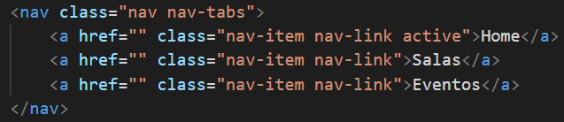
Nav
nav-pills
nav-fill
flex-clumn
Notes:
Estilizar o Nav.

Slide 9
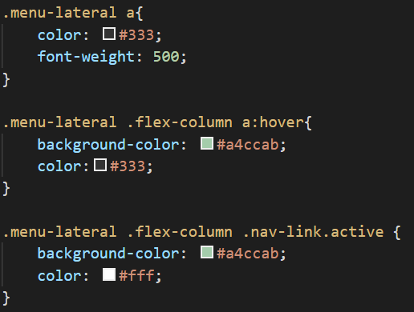
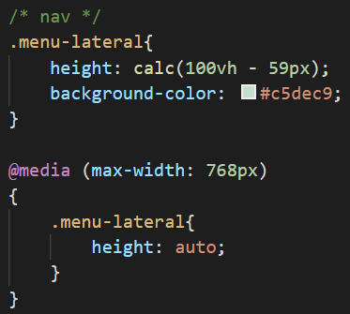
Nav - Estilização
Notes:
Estilizar o Nav.

Slide 10
Botões
Componente base
.btn
Modificador de componente
.btn-lg
Estilo do componente
.btn-primary
.btn-success .btn-danger .btn-warning .btn-outline-primary
Notes:
Colocar tipos de botoes

Slide 11
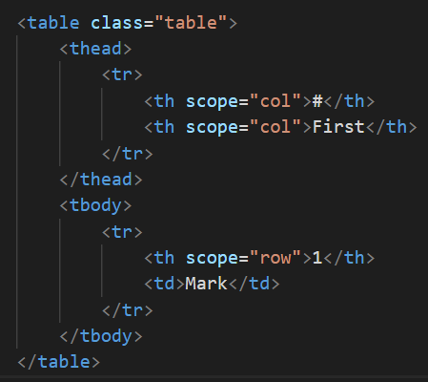
Tabelas
table-hover
table-dark
table-striped
table-bordered
table-borderless
table-success
table-responsive
Notes:
Colocar tipos de botoes

Slide 12
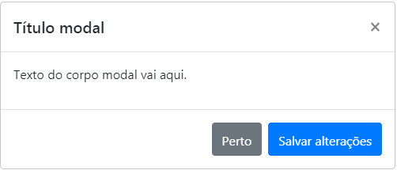
Modal
Header
Body
Footer
Notes:
Colocar tipos de botoes

Slide 13
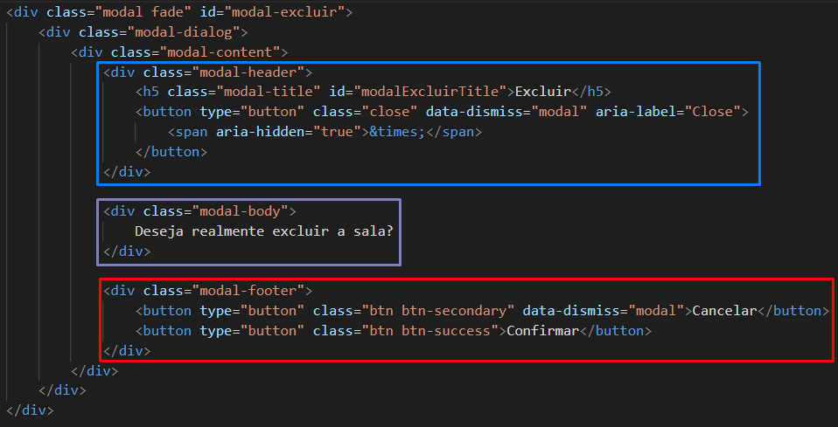
Modal
Notes:
Colocar tipos de botoes

Slide 14
Modal
Gatilho javascript
Saída (ID do Modal)
Notes:
Colocar tipos de botoes

Slide 15
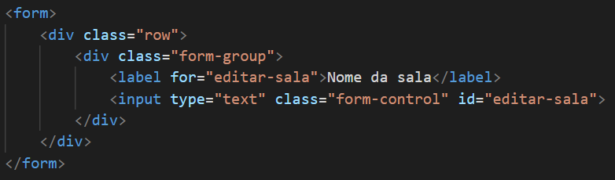
Forms
form-control-lg
form-control-sm
form-inline
Notes:
Colocar tipos de botoes

Slide 16
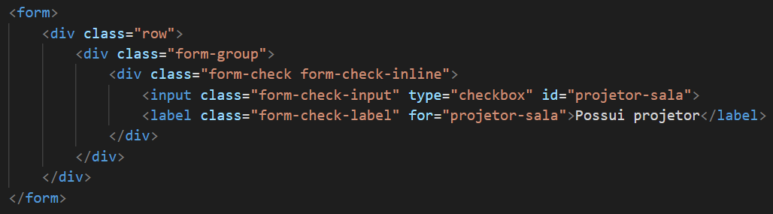
Forms – Check
Notes:
Colocar tipos de botoes

Slide 17
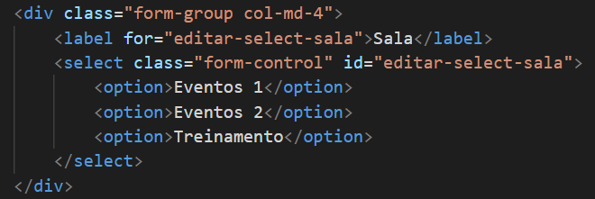
Forms – Select
Notes:
Colocar tipos de botoes

Slide 18
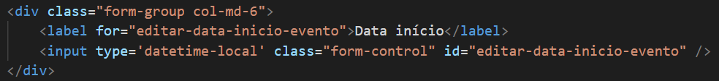
Forms – datetime-local
Notes:
Colocar tipos de botoes

